Slide 1
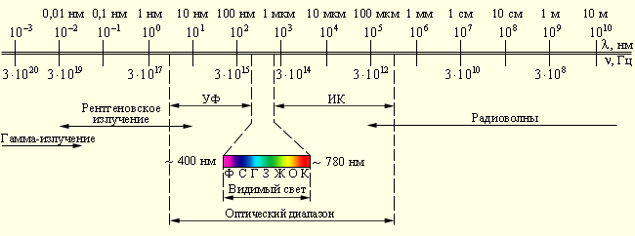
Шкала электромагнитных волн

Slide 2
Первое уравнение Максвелла
теорема Остроградского – Гаусса: поток вектора электрического смещения через произвольную замкнутую поверхность S, охватывающую заряды
равен алгебраической сумме последних:
- элемент объема внутри поверхности.
,
ρ – плотность заряда

Slide 3
Второе уравнение Максвелла
закон Ампера – Максвелла: циркуляция напряженности магнитного поля по произвольному контуру равна полному току (смещения и проводимости), пронизывающему любую поверхность, опирающуюся на этот контур:
.
Плотность полного тока равна

Slide 4
Третье уравнение Максвелла
Закон электромагнитной индукции Фарадея: переменное во времени магнитное поле порождает вокруг себя вихревое электрическое поле:
,
где магнитный поток рассчитывается через произвольную поверхность , опирающуюся на контур , по которому
берется циркуляция напряженности , электрического поля.

Slide 5
Четвертое уравнение Максвелла
4. Магнитный поток через произвольную замкнутую поверхность всегда равен нулю:
это означает, что поле вектора
является
чисто вихревым
(или что не существует «магнитных зарядов»).

Slide 6
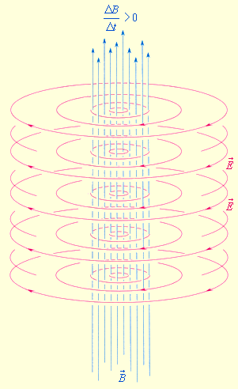
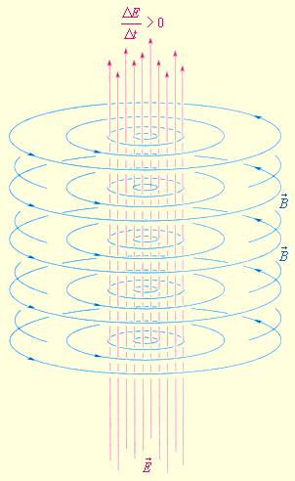
Notes:
Связь электрического и магнитного полей

Slide 7
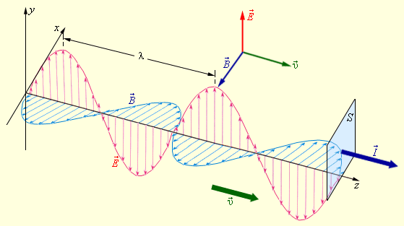
Электроиагнитные волны

Slide 8
Всякое изменение магнитного поля порождает в окружающем пространстве вихревое электрическое поле, силовые линии которого замкнуты.
Максвелл высказал гипотезу о существовании и обратного процесса:
Изменяющееся во времени электрическое поле порождает в окружающем пространстве магнитное поле.

Slide 9

Электромагнитные волны распространяются в веществе с конечной скоростью
ε₀ = 8,85419·10^{–12} Ф/м, μ₀ = 1,25664·10^{–6} Гн/м.

Slide 10

Скорость электромагнитных волн в вакууме (ε = μ = 1):

Slide 11

В электромагнитной волне происходят взаимные превращения электрического и магнитного полей. Эти процессы идут одновременно, и электрическое и магнитное поля выступают как равноправные «партнеры». Поэтому объемные плотности электрической и магнитной энергии равны друг другу: w_{э} = w_{м}.

Slide 12

В каждой точке пространства модули индукции магнитного поля и
напряженности электрического поля
связаны соотношением

Slide 13


Плотностью потока или интенсивностью I
называют электромагнитную энергию, переносимую волной за единицу времени через поверхность единичной площади:
Подставляя сюда выражения для w_{э}, w_{м} и υ, можно получить:

Slide 14

Поток энергии в электромагнитной волне можно задавать с помощью вектора ,
направление которого совпадает с направлением распространения волны, а модуль равенEB / μμ₀. Этот вектор называют вектором Пойнтинга.
E₀ – амплитуда колебаний напряженности электрического поля.
Плотность потока энергии в СИ измеряется в ваттах на квадратный метр (Вт/м²).

Slide 15
Из теории Максвелла следует, что электромагнитные волны должны оказывать давление на поглощающее или отражающее тело. Давление электромагнитного излучения объясняется тем, что под действием электрического поля волны в веществе возникают слабые токи, то есть упорядоченное движение заряженных частиц. На эти токи действует сила Ампера со стороны магнитного поля волны, направленная в толщу вещества. Эта сила и создает результирующее давление

Slide 16

Существование давления электромагнитных волн позволяет сделать вывод о том, что электромагнитному полю присущ механический импульс. Импульс электромагнитного поля в единичном объеме выражается соотношением
где w_{эм} – объемная плотность электромагнитной энергии, c – скорость распространения волн в вакууме

Slide 17

Наличие электромагнитного импульса позволяет ввести понятие электромагнитной массы.
Для поля в единичном объеме
Отсюда следует

Slide 18
Это соотношение между массой и энергией электромагнитного поля в единичном объеме является универсальным законом природы. Согласно специальной теории относительности, оно справедливо для любых тел независимо от их природы и внутреннего строения

Slide 19
Таким образом, электромагнитное поле обладает всеми признаками материальных тел – энергией, конечной скоростью распространения, импульсом, массой. Это говорит о том, что электромагнитное поле является одной из форм существования материи.

Slide 20
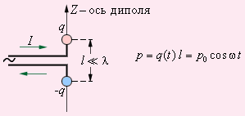
Простейшей системой, излучающей электромагнитные волны, является небольшой по размерам электрический диполь, дипольный момент p (t) которого быстро изменяется во времени.
Такой элементарный диполь называют диполем Герца

Slide 21
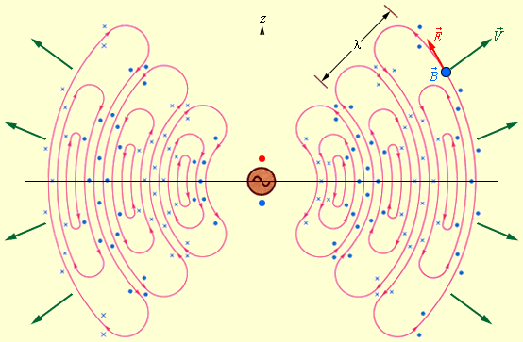
Излучение элементарного диполя
максимальный поток электромагнитной энергии излучается в плоскости, перпендикулярной оси диполя

Slide 22
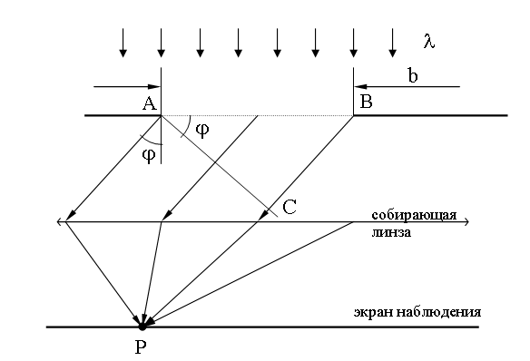
Электромагнитные волны 0,38 < λ < 0,76 видимый свет
>> 1 – геометрическая оптика
≈ 1 – дифракция Френеля
<< 1 – дифракция Фраунгофера

Slide 23


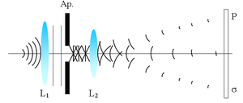
Дифракция Френеля:
Дифракция Фраунгофера:

